Slide 1
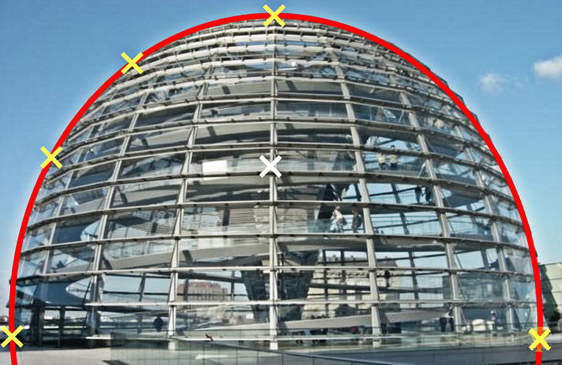
GeoGebra ohne Ende
Mathematik
Interaktive Erkundungen
Visualisierungen für den Unterricht
Notes:
Vor dem Start anschauen lassen.

Slide 2
Gliederung
GeoGebra, ein umfassendes DMS = Dynamisches Mathematik System
Dargestellt an Schulbeispielen
Kurvendiskussion
Tabellengebrauch
Stochastik
Geometrie
Vektoren und Matrizen
Verstehen durch Visualisieren
Erkunden und Entdecken
Fazit
Und alles steht im Internet

Slide 3
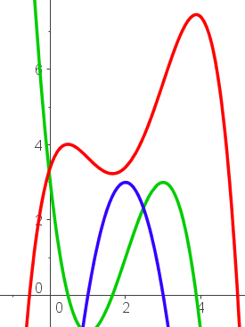
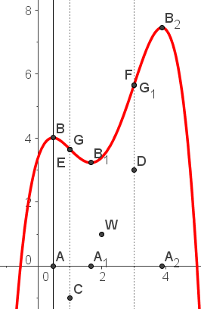
Kurvendiskussion____________
Erst einmal sehen wir uns das Übliche an:
Das ergibt in Null-Komma-Nix die Rechenergebnisse

Slide 4
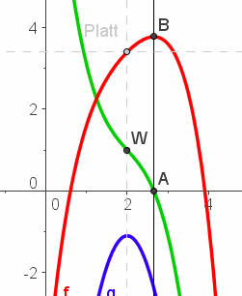
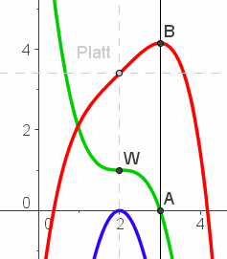
Kurvendiskussion, aber wirklich!
Nun gehen wir anders herum vor:
Jetzt gibt es was zu diskutieren
Plattstelle

Slide 5
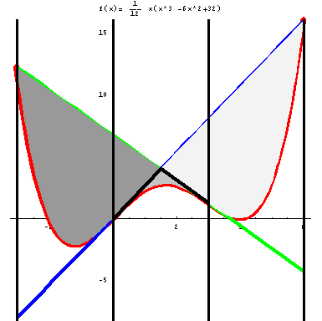
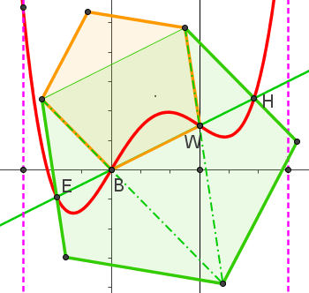
Kurvendiskussion, aber wirklich!
Wir erkunden weiter:
Goldener Schnitt

Slide 6
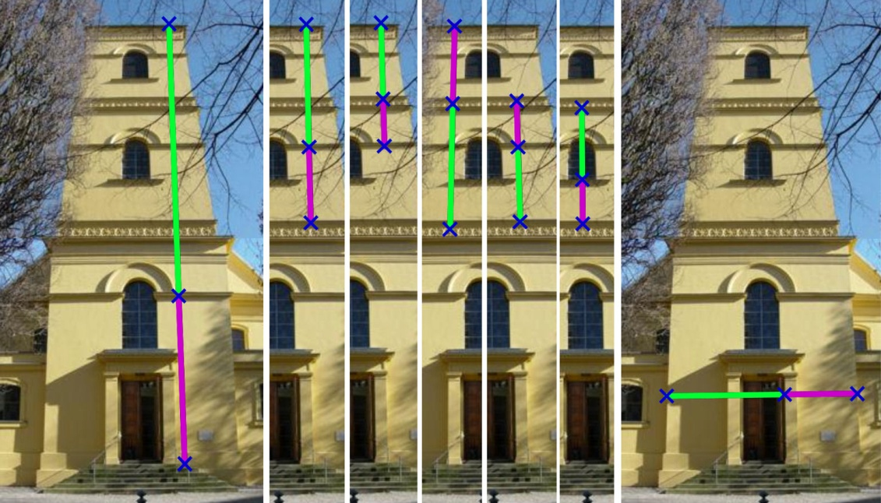
Mehr zum Goldenen Schnitt
Goldener Schnitt

Slide 7
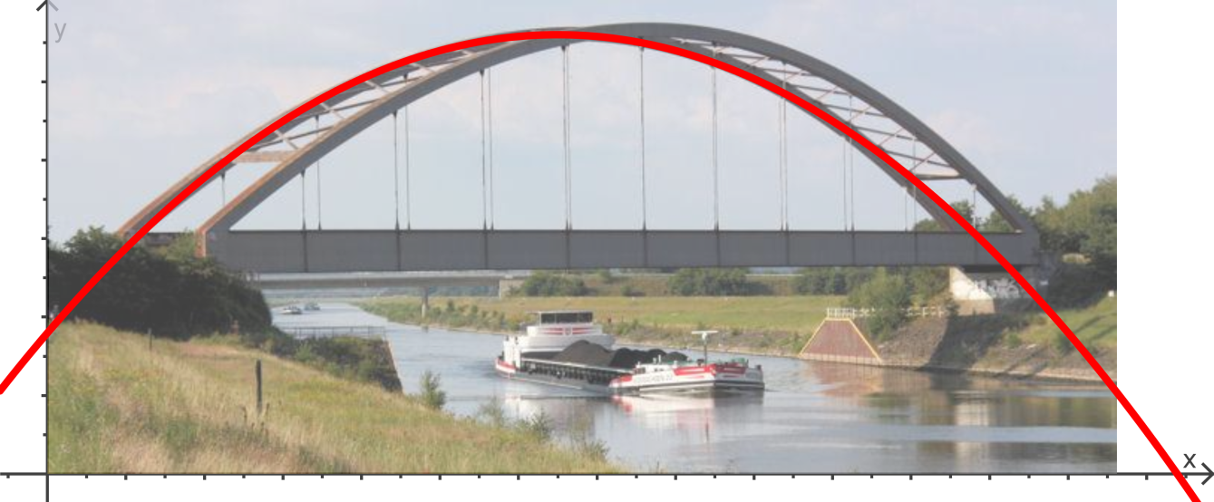
Erkunden mit Fotos

Slide 8
Erkunden mit Fotos

Slide 9
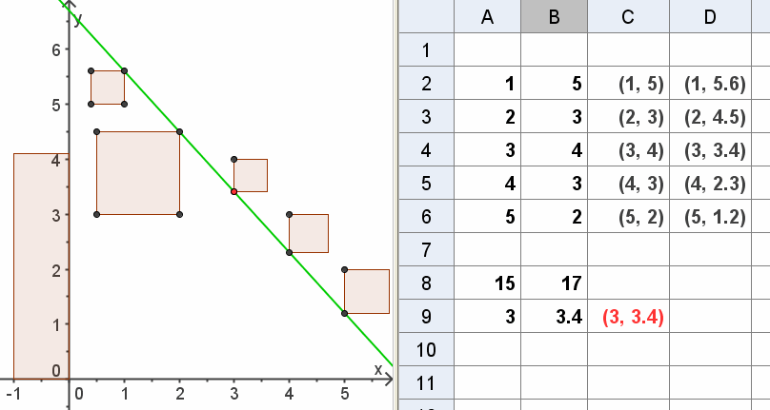
Tabellen und GeoGebra
pur

Slide 10
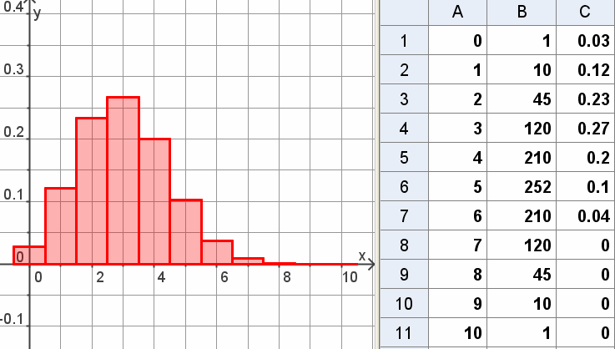
Stochastik und GeoGebra
pur

Slide 11
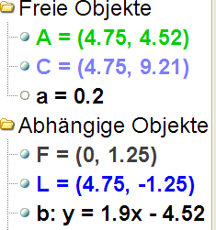
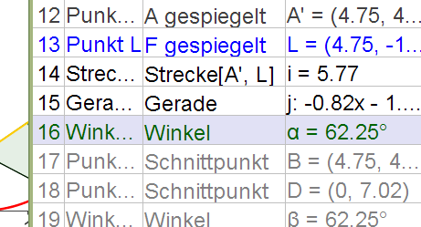
Einige Prinzipien
Mit Tooltipps
GeoGebra pur
Eigenschaftsfenster

Slide 12
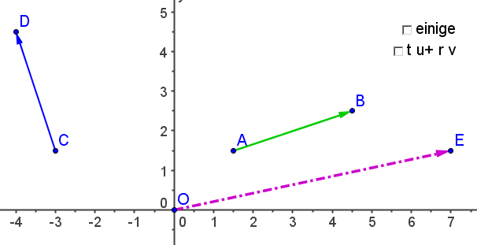
Vektoren und Matrizen
Vektoren
Spiegeln

Slide 13
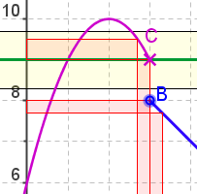
Verstehen durch Visualisieren
pur

Slide 14
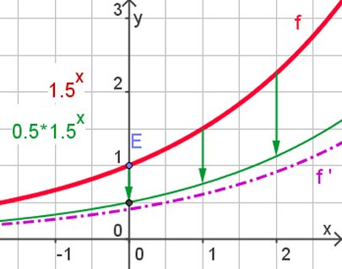
Verstehen durch Visualisieren
pur

Slide 15
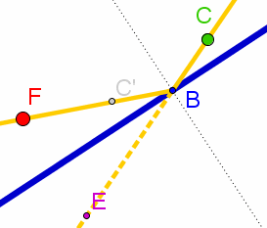
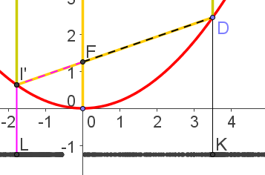
Erkunden von Kurven
Parabeln haben eine Leitgerade. Jeder Punkt der Parabel ist vom Brennpunkt ebenso weit entfernt wie von der Leitgeraden.

Slide 16
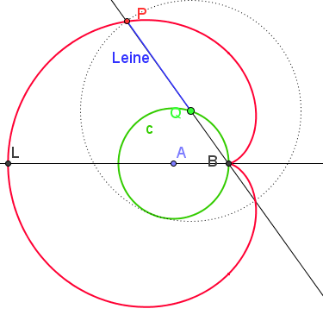
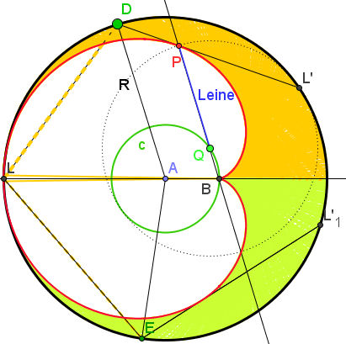
Erkunden: Katakaustik

Slide 17
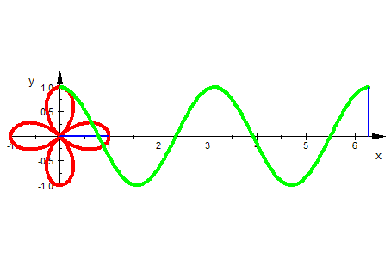
GeoGebra ohne Ende
Aber der Vortrag hat ein Ende
Danke
für Ihre
Aufmerksamkeit

